Slide 1

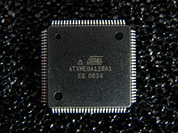
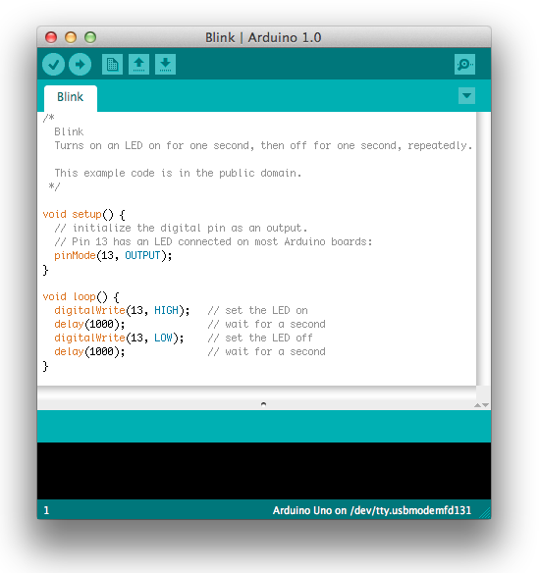
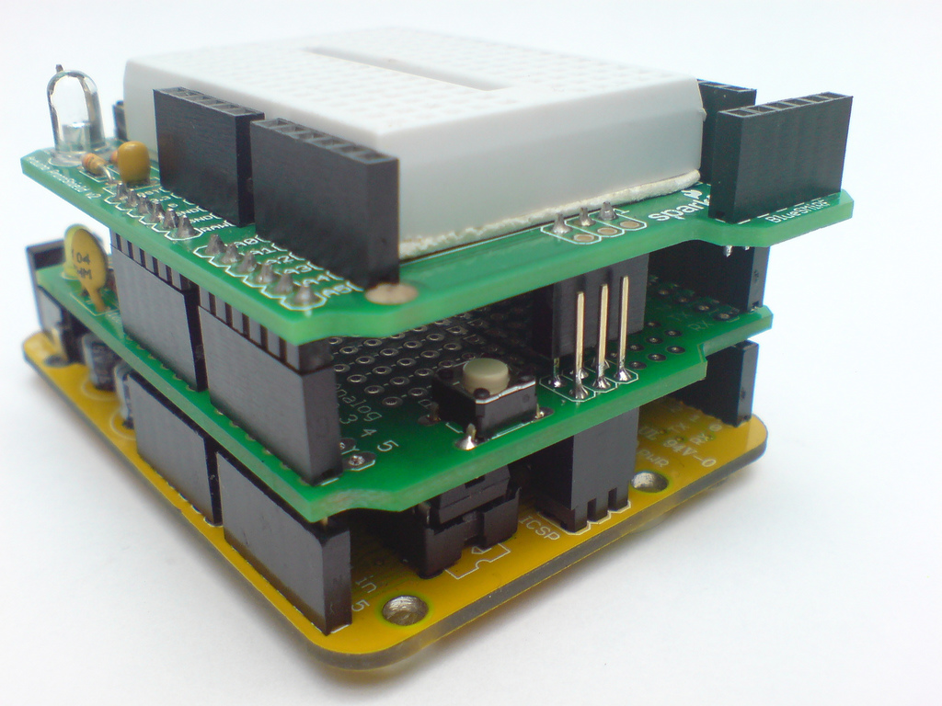
Arduino
Single-board microcontroller
Microcontrolador
  CPU, Memória, Serial, I/O
Placa
  Conectores, Fonte, USB, LEDs
IDE
  Compilador, Bibliotecas, Editor, Burner
  http://arduino.cc/en/Reference/HomePage
Shields
  Display, Ethernet, Sensores, etc.

Slide 2
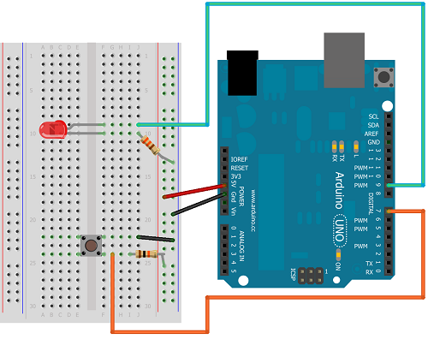
I/O básico
// configura pino para I/O
pinMode(7, INPUT);
pinMode(9, OUTPUT);
// lê o pino
int val = digitalRead(7);
// escreve no pino
digitalWrite(9, HIGH);

Slide 3
Hello World: output
Piscar o LED a cada 1 segundo
#define LED_PIN 13
void setup () {
pinMode(LED_PIN, OUTPUT); // Enable pin 13 for digital output
}
void loop () {
digitalWrite(LED_PIN, HIGH); // Turn on the LED
delay(1000); // Wait one second (1000 milliseconds)
digitalWrite(LED_PIN, LOW); // Turn off the LED
delay(1000); // Wait one second
}

Slide 4
Hello World: input
Fazer o LED acompanhar o estado do botão
#define LED_PIN 13
#define BUT_PIN 2
void setup () {
pinMode(LED_PIN, OUTPUT); // Enable pin 13 for digital output
pinMode(BUT_PIN, INPUT); // Enable pin 2 for digital input
}
void loop () {
int but = digitalRead(BUT_PIN); // Read button state
digitalWrite(LED_PIN, but); // Copy state to LED
}

Slide 5
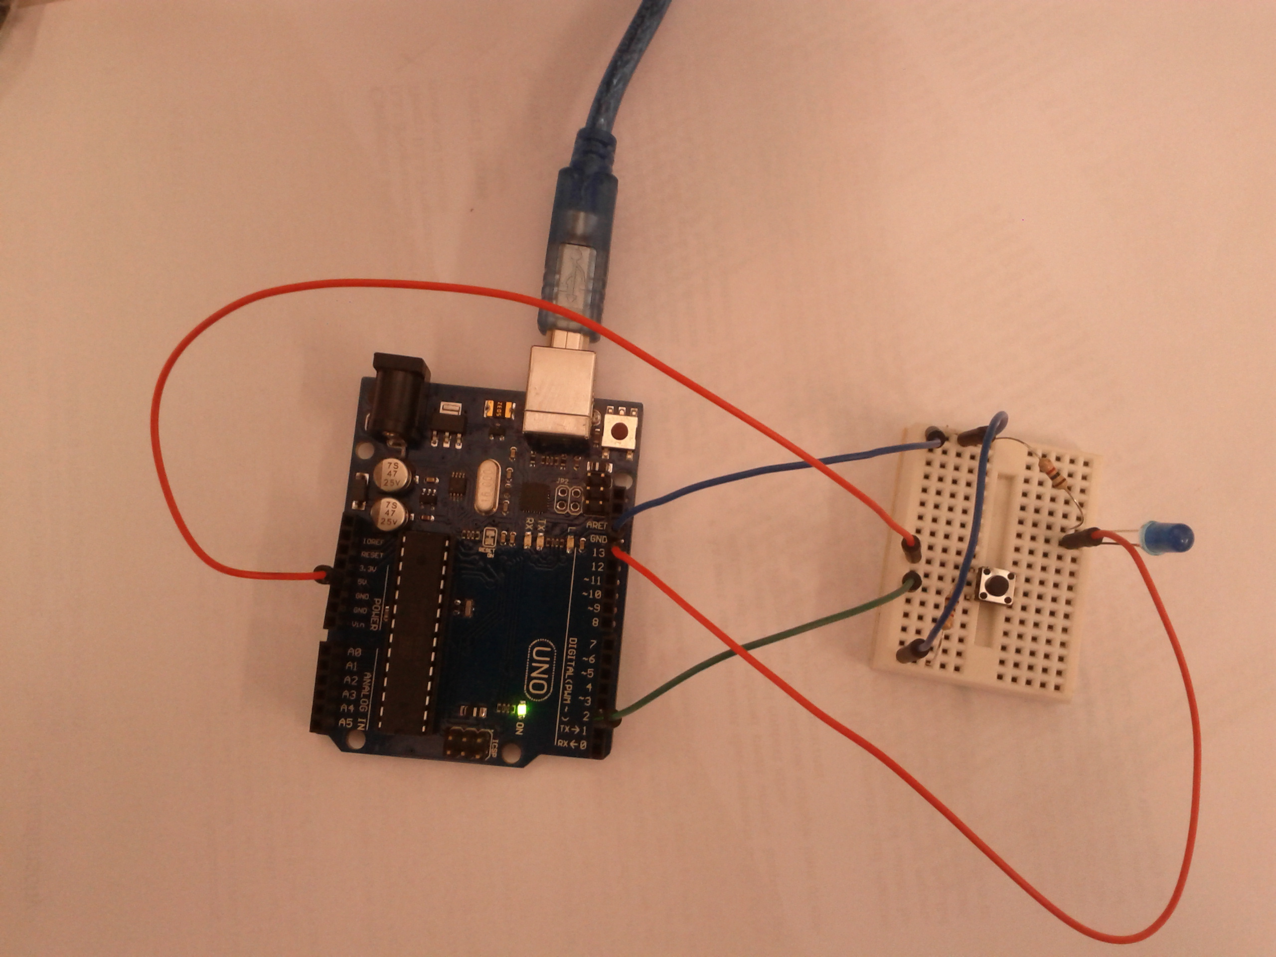

Slide 6
Exercício 1
Piscar o LED a cada 1 segundo
Parar ao pressionar o botão, mantendo o LED aceso para sempre
Programa interativo!
void loop () {
digitalWrite(LED_PIN, HIGH);
delay(1000);
digitalWrite(LED_PIN, LOW);
delay(1000);
int but = digitalRead(BUT_PIN);
if (but) {
digitalWrite(LED_PIN, HIGH);
while(1);
}
}
Notes:
- delay faz o programa ficar interativo

Slide 7


Programa
Reativo
Seu pior inimigo?
Chamadas
Bloqueantes

Slide 8
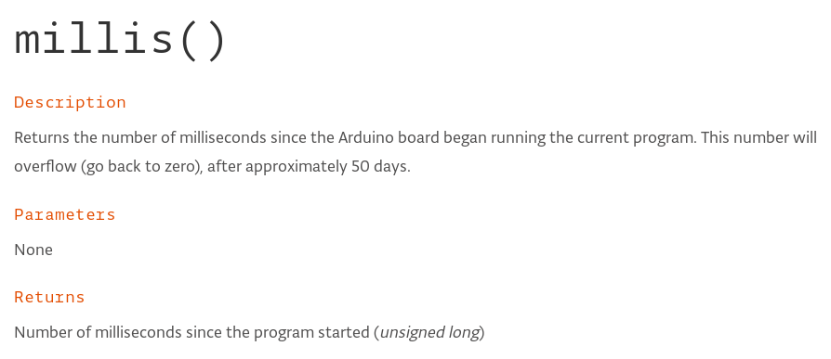
Exercício 1 - Alternativa
Usar a função millis() para contar o tempo, sem bloquear.
void loop () {
millis(); // 1,2,4,5,...
for (i=0; i<100; i++)
digitalRead(BUT_PIN);
}

Slide 9
Exercício 1 - Reativo
Guardar timestamp da última mudança
Guardar estado atual do LED
int state = 1;
unsigned long old;
void setup () {
old = millis();
digitalWrite(LED_PIN, state);
}
void loop () {
unsigned long now = millis();
if (now >= old+1000) {
old = now;
state = !state;
digitalWrite(LED_PIN, state);
}
int but = digitalRead(BUT_PIN);
if (but) {
digitalWrite(LED_PIN, HIGH);
while(1);
}
}
void loop () {
unsigned long now = millis();
if (now >= old+1000) {
old = now;
state = !state;
digitalWrite(LED_PIN, state);
}
}
void loop () {
int but = digitalRead(BUT_PIN);
if (but) {
digitalWrite(LED_PIN, HIGH);
exit();
}
}
Notes:
- como se fossem dois loops em paralelo
- a ordem entre os dois blocos é irrelevante
- pergunta: como ter dois loops ao mesmo tempo?

Slide 10
Inversão de Controle
Aplicação (programador) => Ambiente (dispositivos)
Programação sequencial => Variáveis globais de estado
void loop () {
digitalWrite(LED_PIN, HIGH);
delay(1000);
digitalWrite(LED_PIN, LOW);
delay(1000);
}
int state = 1;
unsigned long old;
void loop () {
unsigned long now = millis();
if (now >= old+1000) {
old = now;
state = !state;
digitalWrite(LED_PIN, state);
}
}
- inicialização
- decodificação
- codificação
Notes:
- pergunta: no máximo, quanto tempo dura uma variável local?

Slide 11
Tradeoff
Execução sequencial com chamadas bloqueantes
  não reativo
Inversão de controle e variáveis de estado
  reativo

Slide 12
Tarefa-02
(a conferir na próxima aula)
Piscar o LED a cada 1 segundo
Botão 1: Acelerar o pisca-pisca a cada pressionamento
Botão 2: Desacelerar a cada pressionamento
Botão 1+2 (em menos de 500ms): Parar

Slide 13
Notes:
- pausa entre 1a e 2a aula

Slide 14
Modelos de Concorrência
Modelo Assíncrono
  ChibiOS: http://www.chibios.org
  Occam-PI:
Modelo Síncrono
  Arduino Loop
  Céu

Slide 15
Modelo Assíncrono
Por quê?
  Como descrever e entender as partes de um sistema concorrente.
  Vocabulário e semântica
    execução, composição, comunicação, sincronização
Modelo Assíncrono
  Execução independente / Sincronização explícita
    Threads + locks/mutexes (p-threads, Java Threads)
    Atores + message passing (erlang, go)
Modelo Síncrono
  Execução dependente / Sincronização implícita
    Arduino, Circuitos, Game Loops, Padrão Observer

Slide 16
Modelo Assíncrono
Por quê?
  Como descrever e entender as partes de um sistema concorrente.
  Vocabulário e semântica
    execução, composição, comunicação, sincronização
Modelo Assíncrono
  Execução independente / Sincronização explícita
    Threads + locks/mutexes (p-threads, Java Threads)
    Atores + message passing (erlang, go)
Modelo Síncrono
  Execução dependente / Sincronização implícita
    Arduino, Circuitos, Game Loops, Padrão Observer

